Slide 1
泸县方洞镇中心幼儿园
LuXianFangDongZhenZhongXinYouErYuan
《探究区域活动 促进园本融合》
专 题 讲 座
泸县方洞镇中心幼儿园 黄修莲
2023.04.18

Slide 2
泸县方洞镇中心幼儿园
LuXianFangDongZhenZhongXinYouErYuan
1
区域活动
目录
2
园本课程
3
户外区域课题研究
4
课例分享

Slide 3
泸县方洞镇中心幼儿园
LuXianFangDongZhenZhongXinYouErYuan
1
区域活动

Slide 4
泸县方洞镇中心幼儿园
LuXianFangDongZhenZhongXinYouErYuan
01
区域活动，也称区角活动、活动区活动等，它是教师根据教育目标以及幼儿发展水平和兴趣。
02
有目的地将活动室相对划分为不同的区域，如美工区、积木区、表演区、科学区等，投放相应的活动材料。
03
由幼儿按照自己的意愿和能力，以操作摆弄为主要方式，进行的个别化的自主学习的活动。

Slide 5
泸县方洞镇中心幼儿园
LuXianFangDongZhenZhongXinYouErYuan
区域活动
班 级
楼 道
户 外

Slide 6
泸县方洞镇中心幼儿园
LuXianFangDongZhenZhongXinYouErYuan
2
园本课程

Slide 7
泸县方洞镇中心幼儿园
LuXianFangDongZhenZhongXinYouErYuan
园本即本园，立足于本园实际，体现本园特色，符合本园的社会文化背景的。
由本园教师进行的，以促进本园孩子的发展为目标的，解决的是本园教育教学中的实际问题。
课程是包括课程目标、课程内容、课程评价等等在内的非常复杂和系统化的概念，而非只是有几个教学活动内容就行了。
目前大部分幼教工作者来说，缺少的正是系统的课程概念和知识。

Slide 8
泸县方洞镇中心幼儿园
LuXianFangDongZhenZhongXinYouErYuan
3
户外区域课题研究

Slide 9
泸县方洞镇中心幼儿园
LuXianFangDongZhenZhongXinYouErYuan
随着教育改革的不断深入，幼儿园将发展的方向聚焦在“园本课程”上，一时间，似乎唯有“园本课程”才能显现出一个幼儿园的综合实力，显现出不同于他人的特色。
我园以探究户外区域活动为导向有效融合园本课程的发展，根据幼儿实际进行研究和实践。
我们在开展户外区域活动的同时，对园本课程进行深入的思辨和研讨，以使我们能更清晰地认识到我们最应该做的是什么。下面就我园的“户外区域”课题研究来谈谈我们的园本教研实践。

Slide 10
五大户外区域、八大智能目标
01
02
03
艺术表现区
建构游戏区
动作发展区
（1）创意涂鸦区---艺术表现（2）户外写生区---艺术创作
（1）沙池畅想区---综合运用
（2）建筑工地区---感知形状和空间关系
(1)丛林探险区---冒险挑战 (2)趣味攀爬区---趣味攀爬
(3)欢乐操场区---多样运动(4)平衡发展区---挑战平衡
04
05
科学探索区
角色体验区
(1)自然观察区——探索的活教材
(2)种植区——享受劳动的乐趣
(3)玩水区——探索水的秘密
结合我园户外空间环境特点，创设了交通角色体验区，形成良好的情感态度，发展人际交往和语言表达能力。

Slide 11
泸县方洞镇中心幼儿园
LuXianFangDongZhenZhongXinYouErYuan
艺术表现区-花园

Slide 12
泸县方洞镇中心幼儿园
LuXianFangDongZhenZhongXinYouErYuan
建构游戏区—建构区、沙池
建构区
玩沙池

Slide 13
泸县方洞镇中心幼儿园
LuXianFangDongZhenZhongXinYouErYuan
动作发展区-攀爬区、平衡区
攀爬区
平衡区

Slide 14
泸县方洞镇中心幼儿园
LuXianFangDongZhenZhongXinYouErYuan
科学探索区-种植区 玩水区
种植区
玩水区

Slide 15
泸县方洞镇中心幼儿园
LuXianFangDongZhenZhongXinYouErYuan
角色体验区
交通区角色体验

Slide 16
泸县方洞镇中心幼儿园
LuXianFangDongZhenZhongXinYouErYuan
角色体验区
冯晓霞教授在解读《指南》时提到：“体验”是一种非常重要的学习方式，特别是情感态度类的学习。
在《指南》的社会领域中提出：“创造交往的机会，让幼儿体会交往的乐趣”。
结合我园户外空间环境特点，创设了交通角色体验区，形成良好的情感态度，发展人际交往和语言表达能力。

Slide 17
泸县方洞镇中心幼儿园
LuXianFangDongZhenZhongXinYouErYuan
4
课例分享

Slide 18
泸县方洞镇中心幼儿园
LuXianFangDongZhenZhongXinYouErYuan
大班区域活动《交通安全伴我行》
经验回顾
巩固新知
区域游戏
活动小结

Slide 19
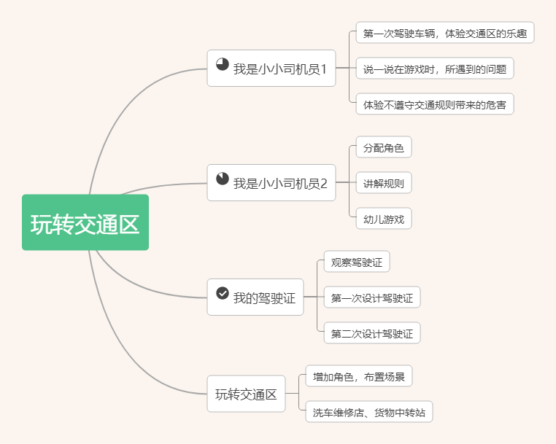
泸县方洞镇中心幼儿园
LuXianFangDongZhenZhongXinYouErYuan
经验回顾

Slide 20
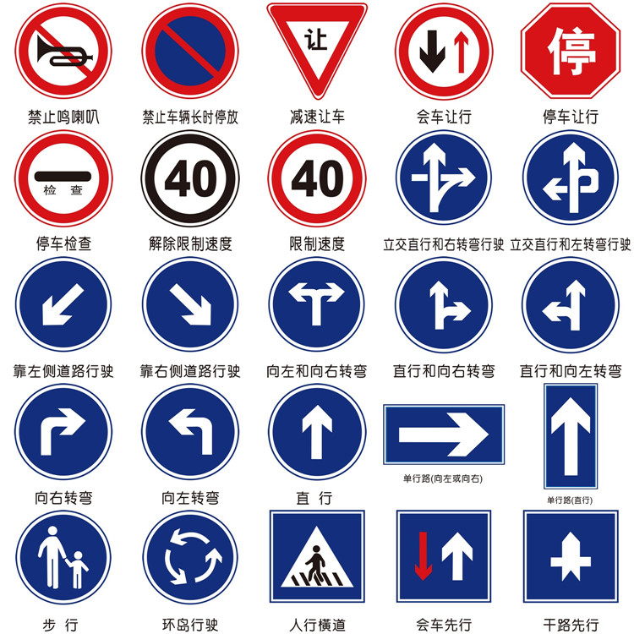
泸县方洞镇中心幼儿园
LuXianFangDongZhenZhongXinYouErYuan
巩固新知
认识交通标志
学习交警手势

Slide 21
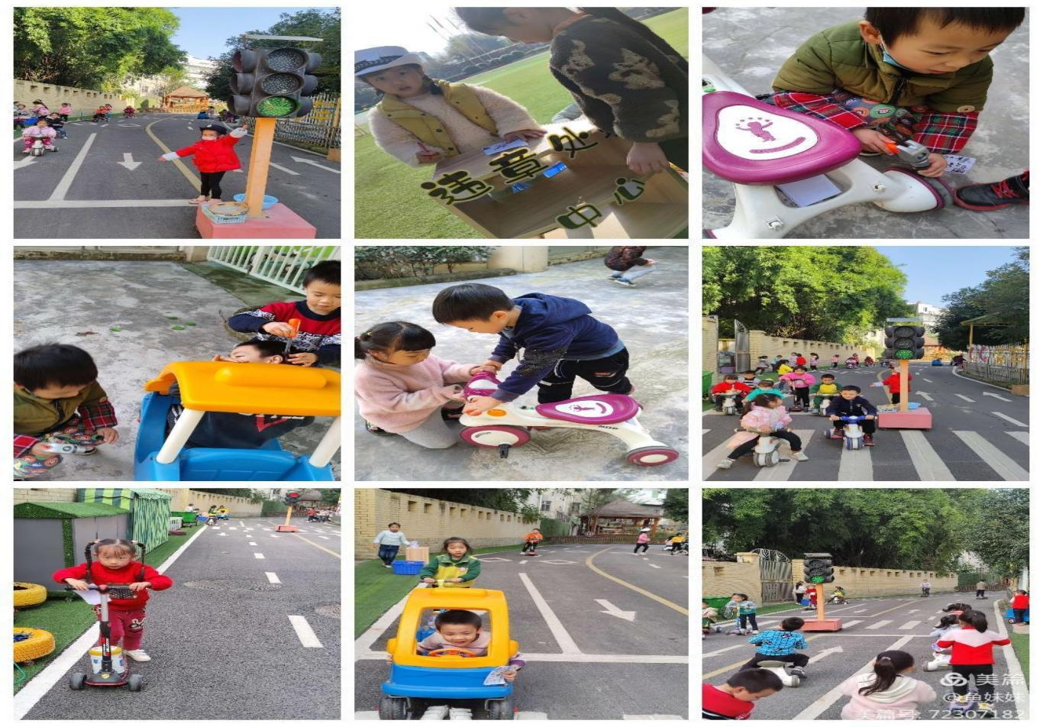
泸县方洞镇中心幼儿园
LuXianFangDongZhenZhongXinYouErYuan
区域游戏体验

Slide 22
泸县方洞镇中心幼儿园
LuXianFangDongZhenZhongXinYouErYuan
课例活动小结
1. 含有师幼对本次体验活动总结，幼儿间活动的自主评价，教师对活动的评价等等。
2.本次教学活动呈现的是第二课堂教学内容，幼儿既有前期学习经验、又有再次体验、师幼共同评价。在慧乐课程的支撑、引领下，在《农村幼儿园户外区域活动实践研究》课堂研究、探讨下，使得教学顺延主线脉络实施开展，推进层层递进，使得教学课堂鲜活有力。

Slide 23
泸县方洞镇中心幼儿园
LuXianFangDongZhenZhongXinYouErYuan
幼儿是区域活动的主人，创设区域活动应从幼儿的年龄特点和兴趣出发，建立“材料就在身边”的观念，及时投放孩子喜欢的材料。
让每一个区域都有生命力，让每一个角落都会说话，在区域环境中体现教育的价值。

Slide 24
泸县方洞镇中心幼儿园
LuXianFangDongZhenZhongXinYouErYuan
谢谢！

